Slide 1
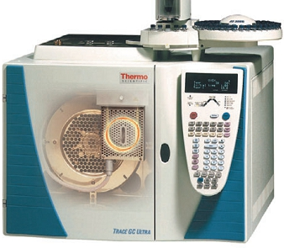
Метод газової хроматографії (ГРХ)

Slide 2
Теоретичні основи методу
Хроматографія (з грецьк. хромо – колір, графо – пишу) – це високоефективні фізико-хімічні методи розділення та аналізу, в яких речовина розподіляється між двома фазами: рухомою і нерухомою.
Газова хроматографія - метод розділення при якому рухомою фазою є газ:
газо-рідинна: нерухомою фазою є високо молекулярна рідина, закріплена на пористий носій;
газо-твердофазна: нерухомою фазою є тверда речовина.

Slide 3
КЛАСИФІКАЦІЯ ХРОМАТОГРАФІЧНИХ МЕТОДІВ
за принципом фракціонування
за способом елюції
за розміщенням нерухомої фази
за агрегатним станом фаз
за метою проведення
за тиском у хроматографіч-ній системі
афінна
витіснювальна
колонкова
надкритична
флюїдна
Хроматографія високого
тиску
(ВЕРХ, HPLS)
аналітична
гель-фільтраційна
хромато-графічна елюція
хроматографія
в товстому шарі
рідинна
адсорбційна
препаративна
осадова
тонкошарова
фронтальний аналіз
рідинно-гелева
Хроматографія низького
тиску
(FPLS)
адсорбційно-комплексо-утворююча
рідинно-рідинна
паперова
(на плівці)
промислова
рідинно-твердо-фазна
розподільча
іонообмінна
нормально-фазна
обернено-фазна
катіоно-обмінна
аніоно-обмінна
газова
газо-рідинна
газо-твердофазна

Slide 4
Види хроматографій
За середовищем, в якому відбувається розділення:
газова і рідинна
за механізмом розділення:
молекулярна, йонообмінна,
осадова, розподільча
за технікою проведення розділення:
колонкова, капілярна,
тонкошарова, хроматографія на папері

Slide 5
Застосування газової хроматографії:
у гігієні та екології для визначення вмісту шкідливих домішок у повітрі, воді та харчових продуктах;
у токсикології та судовій медицині для виявлення отруєнь технічними рідинами та пестицидами різноманітної структури;
у фармакології – для контролю якості препаратів, дослідження метаболізму лікарських речовин;
визначають склад ліпідів крові, який є передумовою профілактики та лікування атеросклерозу та ішемічної хвороби серця;
визначають спектр карбонових кислот циклу Кребса, що дозволяє розкрити особливості внутріклітинного метаболізму при різних патологічних процесах;
визначають підвищений вміст ацетону, гепта-нолу-2 та інших кетонів при цукровому діабеті;
розроблено методи визначення адреналіну та норадренліну і споріднених сполук;
гормонів щитоподібної залози, надниркових залоз.

Slide 6
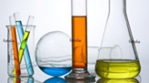
Застосування газової хроматографії:
у медичній мікробіології:
диференціюють бактерії за їх жирнокислотними профілями;
широко використовують для визначення деяких фізико-хімічних характеристик речовин (константа розподілення, константа комплексоутворення, теплота розчинення, коефіцієнти активності, ізотерми та енергія адсорбції, енергії водневих зв’язків, тощо), а також для вимірювання кінетики хімічних реакцій.

Slide 7
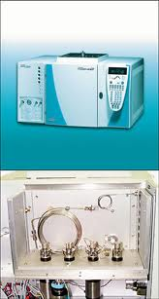
Основні вузли газового хроматографа
Система підготовки і подання газів
Автосамплер
Інжектор (пристрій для дозування)
Колонка
Детектор
Пишучий пристрій - комп’ютер
Notes:
Теперь, когда мы вспомнили основы теории хроматографии, можно двигаться дальше. Говоря о хроматографии, о её развитии, нужно начать с описания типов хроматографических колонок. Исторически первыми были набивные, насадочные колонки для газовой хроматографии, однако они обладали многими недостатками и прежде всего относительно низкой разрешающей, разделяющей способностью. Их длина составляет обычно 2-5 метров. В конце семидесятых годов прошлого века появились и стали серийно выпускаться капиллярные колонки, сделанные из плавленного кварца, длина которых составляет 30, 60 и более метров. Разделяющая способность таких колонок огромна. Однако следует помнить, что качество колонки, эффективность, её разделяющая способность определяется качеством её изготовления.

Slide 8
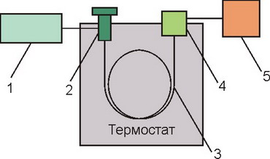
Принципова схема газового хроматографа
1 – блок підготовки газів;
2 – пристрій для дозування;
3 – колонка;
4 – детектор;
5 – система реєстрації
сигналу.
Встановлення потоку і очищення газу-носія виконуються блоком підготовки газів (1). Пристрій для дозування (2) дозволяє вводити в потік газу-носія перед колонкою відповідну кількість досліджуваної суміші (проби). У колонці (3) відбувається розділення суміші на компоненти. Детектор (4) перетворює зміни будь-яких фізичних чи фізико-хімічних властивостей суміші компоненту з газом-носієм в електричний сигнал. Сигнал детектора, перетворений системою реєстрації сигналу (5), записується у вигляді хроматограми.

Slide 9
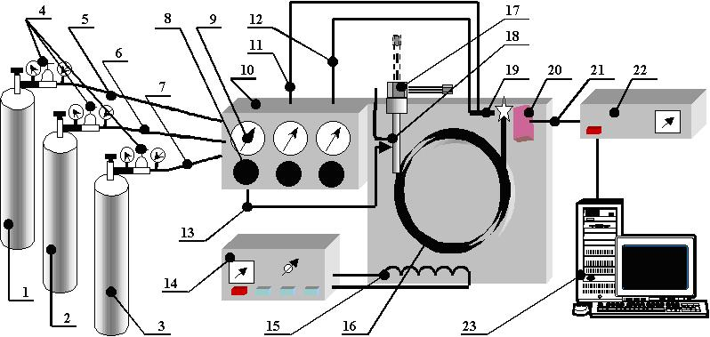
Схема хроматографа
1 – балон з газом-носієм (азот). 2 – балон з воднем. 3 – балон зі стиснутим повітрям. 4 – редуктори. 5 – капілярна газова лінія газу-носія. 6 – капілярна газова лінія водню. 7 – капілярна газова лінія стиснутого повітря. 8 – регулятори робочого тиску газів. 9 – манометри робочого тиску газів. 10 – газовий блок хроматографа. 11 – подаючий капіляр водню.12 – подаючий капіляр стиснутого повітря. 13 – подаючий капіляр газу-носія. 14 – блок автоматичного регулювання температури термостату. 15 – нагріваючий елемент термостату. 16 – капілярна колонка. 17 – пристрій для введення проби в хроматограф. 18 – випаровувач.
19 – запальник. 20 – іонізаційно-полум’яний детектор. 21 – коаксиальний кабель. 22 – випаровувач малих потоків. 23 – комп’ютер.

Slide 10
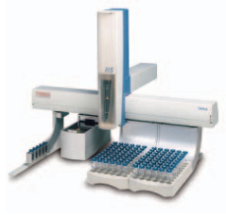
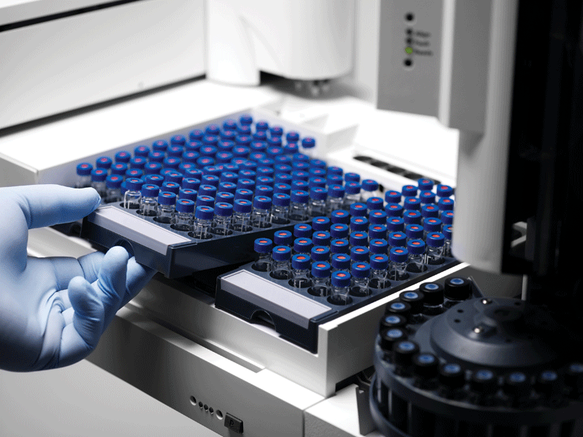
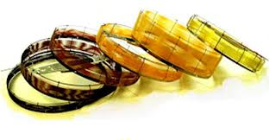
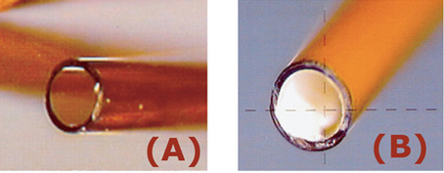
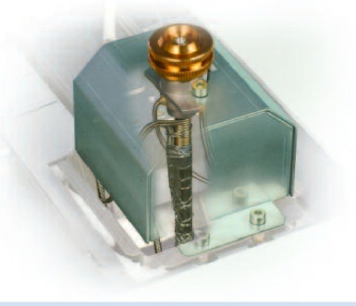
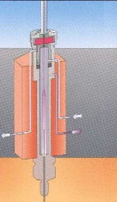
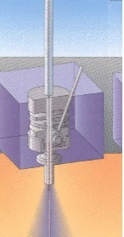
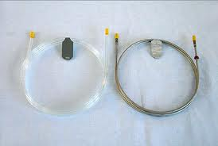
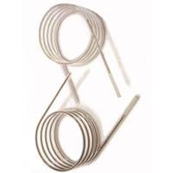
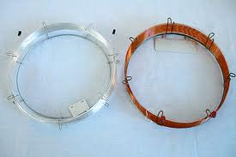
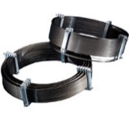
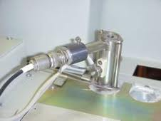
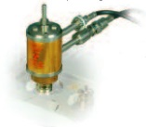
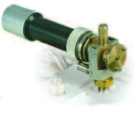
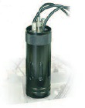
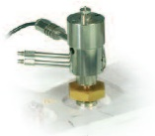
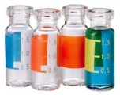
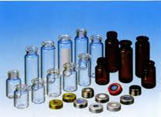
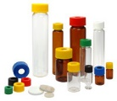
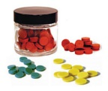
Складові частини та витратні матеріали для газових хроматографів
– блок підготовки газів; – пристрій для дозування;
3 – колонка; – детектор; – система реєстрації сигналу.
Встановлення потоку і очищення газу-носія виконуються блоком підготовки газів (1). Пристрій для дозування (2) дозволяє вводити в потік газу-носія перед колонкою відповідну кількість досліджуваної суміші (проби). У колонці (3) відбувається розділення суміші на компоненти. Детектор (4) перетворює зміни будь-яких фізичних чи фізико-хімічних властивостей суміші компоненту з газом-носієм в електричний сигнал. Сигнал детектора, перетворений системою реєстрації сигналу (5), записується у вигляді хроматограми.
1
2
3
4
5
1
2
4
5
Термостат
3
Автосамплер (автоматичний пристрій для введення проби)
TriPlus HS
Принципова схема газового хроматографа
Інжектори
Колонки
набивні
капілярні
Види капілярних колонок:
відкриті (незаповнені) або WCOT columns (A)
відкриті з пористим шаром або PLOT columns (B)
відкриті з твердим носієм або SCOT columns
скляні та металеві
кварцеві та металеві
Капілярний інжектор із діленням чи без ділення потоку (Split/Splitless)
Інжектор split/splitless
Інжектор холодного вводу
Технічні характеристики мікрошприців
Діапазон дозування, мкл | Ціна поділок шкали, мкл | Довжина голки, мм
1 – 1,0 | 0,02 | 73
1 – 10,0 | 0,2 | 54
1 – 50,0 | 1,0 | 38
Детектори
Віали для зберігання проб
(від 0,1 до 100 мл)
Септи для випаровувачів
Полум’яно-іонізаційний (FID)
Електоронно-захватний (ECD)
Полум’яно-фотометрич-ний (FPD)
Фото-іонізаційний (PID)
Детектор пульсуючого розряду

Slide 11
Система подання газів
У ЄС балони зі стиснутим газом маркують відповідно до стандарту EN 1089-3, при цьому колір маркера залежить не від вмістимого балону, а від його небезпечності.
Для маркування газових балонів використовують наступні кольори:
желтый — RAL 1018 (отруйний і/чи корозійний газ);
красный — RAL 3000 (легкозаймистий газ);
Голубой — RAL 5012 (окислюючий газ);
— RAL 6018 (задушливий инертний).
Поряд з цим є фіксоване маркування, яке застосовується до кисню, азоту, закису азота, гелію.
Для них передбачені белий, черний, темно-синій і коричневий кольори відповідно.
жовтий
червоний
блакитний
світло-зелений

Slide 12
Система подання газів
Основні характеристики газів-носіїв:
Газ-носій | Переваги | Недоліки
 | висока в’язкість, простота очищення; низька собівартість; безпечність | низька теплопровідність і необхідність використання дорогих детекторів (полум’яно-іонізаційного)
 | висока теплопровідність (забезпечує високу чутливість детектора за теплопровідністю); легко отримувати в чистому вигляді електролізом | низька в’язкість, і як наслідок, розмивання зон дослідних речовин; вибухонебезпечний
АЗОТ
ВОДЕНЬ

Slide 13
Система подання газів
Основні характеристики газів-носіїв:
Газ-носій | Переваги | Недоліки
Аргон | доступний, не дуже дорогий | низька теплопровідність
 | теплопровідність близька до водню; безпечність | висока собівартість
 | доступний, дешевий | низька теплопровідність, наявність кисню може призводити до зміни властивостей нерухомої фази і поломки детектора
АРГОН
чистий
ГЕЛІЙ
СТИСНУТЕ ПОВІТРЯ

Slide 14
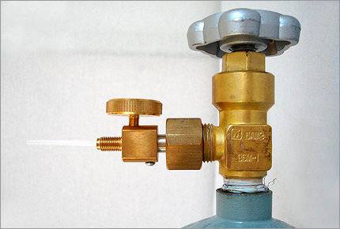
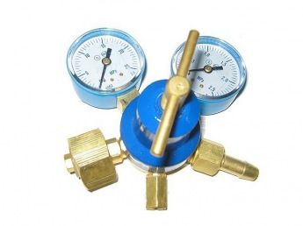
Система подання газів
Захисний ковпак, під яким знаходиться вентиль
Манометри
Вентиль
показує потік
газу на прилад
показує тиск
газу в балоні
Опірний башмак
Азот Водень Аргон
Кисневий редуктор

Slide 15
Редуктор кисневий балонний на розрізі
Регулюючий гвинт
Манометр
вихідного
тиску
Сідло
клапана
Манометр
вхідного
тиску
Штовхач
Вихідний
робочий
тиск
Задаюча пружина
Ніпель
Перемінний
вхідний
тиск
Постійний робочий
тиск
Редукуючий
клапан
Фільтроелемент
Перемінний
вхідний
тиск
Редукуюча
пружина
Сітчатий
фільтр
Фільтроелемент
Штуцер
вхідний
Запобіжний клапан

Slide 16
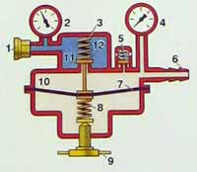
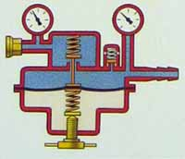
Неробоче
положення редуктора
(газ не проходить)
1. Накидна гайка для приєднання редуктора до штуцера вентиля. 2. Манометр високого тиску. 3. Зворотна пружина. 4. Манометр низького тиску (робочий). 5. Запобіжний клапан. 6. Ніпель для приєднання шлангу. 7. Мембрана для прорезиненої тканини. 8. Натискувальна пружина. 9. Регулювальний гвинт. 10. Робоча (низького тиску) камера. 11. Редукційний клапан. 12. Камера високого тиску.
Положення частин редуктора при проходженні через нього газу

Slide 17
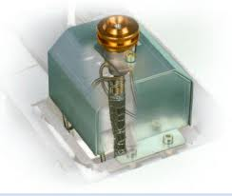
Інжектор
(пристрій для дозування)

Slide 18
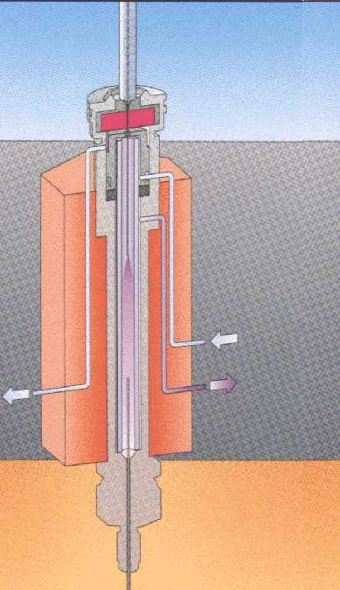
Інжектор (випаровувач) - пристрій для дозування
Для капілярних колонок застосовують 2 типи дозаторів-інжекторів:
1) капілярний інжектор із діленням чи без ділення потоку (Split/Splitless)
Початкова ділянка колонки закріплена в інжекторі таким чином, щоб газ-носій міг її спочатку омивати і тільки потім надходити в дільник потоку. Дільник потоку приєднаний до нижньої частини інжектора у вигляді капіляру, через який виходить надлишок газу-носія з пробою. Швидкість потоку через капіляр регулюється голкоподібним вентилем, приєднаним до кінця капіляру.

Slide 19
Інжектор (випаровувач) - пристрій для дозування
2) інжектор холодного вводу безпосередньо в колонку
(on-column)
Цей інжектор дозволяє вводити пробу безпосередньо в капілярну колонку в зону контрольованої температури.
Внутрішній простір відокремлений від зовнішнього не еластичною перегородкою, а краном з отвором, який дозволяє мікрошприцу щільно заходити через нього. Після витягування голки і шприца із інжектора, останній знову закривається краном.

Slide 20
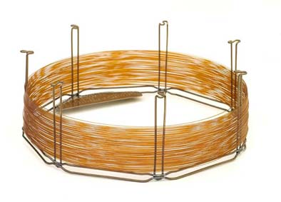
Колонка –
це “серце” хроматографа
виконує функцію розділення компонентів,
розміщується нерухома фаза,
встановлюється в термостаті і під’єднує
інжектор до детектора

Slide 21
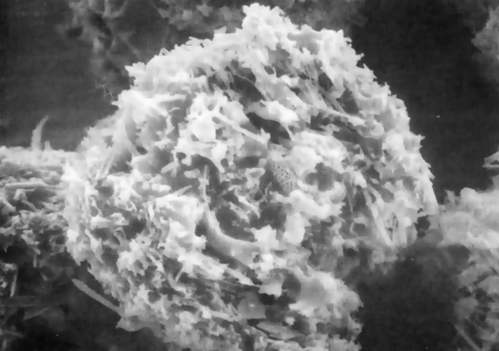
Типи хроматографічних колонок
набивні
капілярні
капілярні, з шаром поперечно-зшитого полімера
поверхнево-пористі
Довжина: 5-100 м
поверхнево-пористі
непористі
«класичні,
насадочні, мікропористі
Довжина: 2-5 м
Notes:
Теперь, когда мы вспомнили основы теории хроматографии, можно двигаться дальше. Говоря о хроматографии, о её развитии, нужно начать с описания типов хроматографических колонок. Исторически первыми были набивные, насадочные колонки для газовой хроматографии, однако они обладали многими недостатками и прежде всего относительно низкой разрешающей, разделяющей способностью. Их длина составляет обычно 2-5 метров. В конце семидесятых годов прошлого века появились и стали серийно выпускаться капиллярные колонки, сделанные из плавленного кварца, длина которых составляет 30, 60 и более метров. Разделяющая способность таких колонок огромна. Однако следует помнить, что качество колонки, эффективность, её разделяющая способность определяется качеством её изготовления.

Slide 22
Типи капілярних колонок
в залежності від матеріалу виготовлення:
скляні , кварцеві, металеві
за величиною внутрішнього діаметру:
макрокапілярні: 0,3-0,5 мм;
мікрокапілярні: 0,1-0,25 мм.

Slide 23
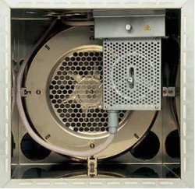
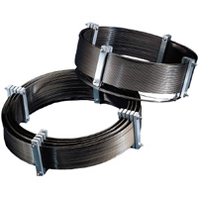
Класифікація
капілярних колонок:
• колонки, які містять нерухому рідку фазу безпосередньо на внутрішніх стінках колонки;
• колонки, які містять на внутрішніх стінках шар пористого сорбенту;
• колонки, які містять на внутрішніх стінках твердий носій, просочений нерухомою рідкою фазою;
• колонки в яких нерухома рідка фаза
хімічно зв’язана з внутрішньою
поверхнею капіляра.

Slide 24
Види капілярних колонок:
відкриті з пористим шаром (porouslayer open tubular columns)
або PLOT columns
відкриті (незаповнені)
support-coated open tubular columns або WCOT columns
відкриті з твердим носієм (support-coated open tubular columns) або
SCOT columns

Slide 25
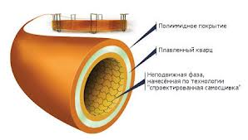
Фактори, які впливають на ефективність колонки:
діаметр і форма колонки;
довжина колонки;
газ-носій;
температура колонки;
швидкість газу-носія;
величина проби;
режим роботи хроматографа
Notes:
Колонки могуть быть различной длины. При этом следует помнить, что увеличивая длину колонки вдвое мы в два раза удлиняем время анализа, в то время как разрешение пиков меняется не так резко – как корень квадратный из двух.
Как диаметр колонки влияет на разрешение? Правило простое – чем меньше диаметр колонки – тем лучше разрешение. А раз разрешение увеличивается, то для многих задач можно ставить более короткие колонки и увеличивать производительность прибора.

Slide 26
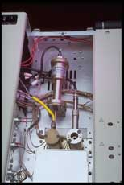
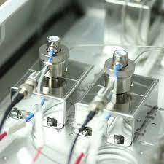
Детектор - пристрій, який призначений для виявлення в потоці газу-носія досліджуваних речовин за будь-якою фізико-хімічною властивістю. Відгук здійснюється за рахунок перетворення властивостей в електричний сигнал.

Slide 27
Види детекторів:
Інтегральний – реєструє зміну в часі суммарної кількості компонентів, які виходять з колонки.
Диференціальні – сигнал таких детекторів пропорційний
миттєвій зміні значення будь-якої властивості газового потоку, а його аналоговий запис має вид піку. Хроматограма, отримана з таким детектором, являє собою ряд піктограм, при яких кількість кожного компонента пропорційна площі S відповідного піка.
Детектори, в яких можлива багатократна реєстрація молекул , називаются концентраційними, тобто їх сигнал пропорційний концентрації речовини в газі-носії.
Детектори, в яких можлива лише однократна реєстрація молекул, називаються потоковими, їх сигнал пропорційний потоку речовини

Slide 28
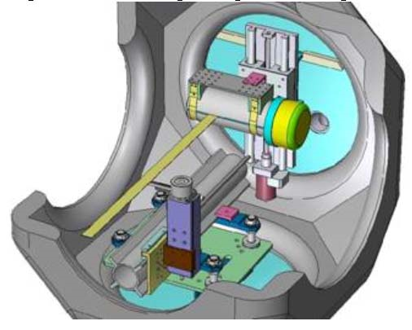
Критерії оцінки детекторів загальноприйняті для всіх систем детектування, до них відносяться:
чутливість;
мінімальна концентрація, яка здатна детектуватися (межа виявлення)
фоновий сигнал;
рівень шуму ;
швидкість дрейфу нульової лінії;
діапазон лінійності детектора;
ефективний об’єм і час відгуку
(швидкодія);
селективність

Slide 29
Типи детекторів
і особливості їх експлуатації

Slide 30
Газовий хроматограф Termo Scientific Trace Ultra здатний підтримувати 7 типів детекторів:
полум’яно-іонізаційний (FID)
полум’яно-фотометричний (FPD)
детектор за теплопровідністю (TCD) – катарометр
електронно-захватний (ECD)
фото-іонізаційний (PID)
азотно-фосфорний (NPD) – термоіонний
детектор пульсуючого розряду

Slide 31
полум’яно-іонізаційний
(FID)
Газ (A) із колонки надходить у ПІД. У ділянці B підтримується висока температура, для того щоб суміш залишалася в газоподібному стані. Змішавшись з воднем (С), газ надходить у форсунку пальника детектора (Е), горіння підтримується за рахунок надходження кисню (D). Полум’я (F) іонізує газ, який знаходиться в просторі між електродами (G, H). Іонізовані частинки зменшують опір і різко підсилюють струм, який вимірюється амперметром. Продукти згорання виходять через отвір J. Інколи в ПІД замість двох електродів (G,H) використовується єдиний колекторний електрод циліндричної форми. Електрод має негативний потенціал відносно пальника (Е).
Величина потенціалу на колекторному електроді складає: 220 Вольт.

Slide 32
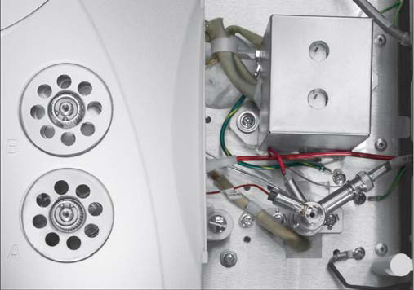
азотно-фосфатний ( NPD ) – термоіонний
Це один із варіантів ПІД, у якому у верхньому полум’є подвійного ПІД поміщають сіль лужного металу (нагрітого до високої температури), що дозволяє виміряти підсилення випромінювання при дослідженні сполук, що містять галогени та метали. Лужна сіль у вигляді таблетки або нанесена на будь-який тримач, виконаний з пористого металу або кераміки у вигляді спіралі, сітки або петлі, може нагріватися або водневим полум’ям, або електричним струмом. В якості джерела іонів лужного металу придатні майже все його солі і гідроксиди.
Цей детектор використовується для визначення гербіцидів, інсектицидів і фунгіцидів

Slide 33
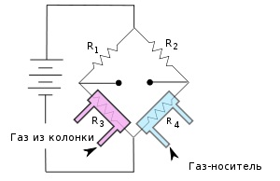
детектор за теплопровідністю (TCD) – катарометр
У первинному металевому блоці розміщена нитка нагромадження із металу з високим термічним опором. У результаті проходження через нитку постійного струму вона нагрівається. Коли нитка обмивається чистим газом-носієм, вона втрачає постійну кількість тепла і її температура залишається постійною. Газ, що містить домішки і надходить із хроматографічної колонки, має інші показники теплопроводності, відповідно, змінюється і температура нитки. Це призводить до зміни спротиву нитки, яку вимірюють за допомогою моста Уінстона. Прівняльний потік газу-носія омиває нитку R4, а газ, що надходить з колонки хроматографа, омиває нитку R3. Міост буде знаходитися в рівновазі, якщо у обох ниток буде однакова температура і, відповідно, однаковий спротив. Якщо змінити склад газу, що виходить із колонки хроматографа, то супротив ниткових комірок R3 і R4 змінюється, баланс порушується і генерується вихідний сигнал. Детектор реагує на всі компоненти, за рахунок газу-носителя і не руйнуєт їх.

Slide 34
Полум’яно-фотометричний (FPD)
Є селективним по отношенню до фосфор- і сірковмісних речовин. Принцип дії базується на вимірюванні світіння водневого полум’я при згоранні у ньому фосфор- і сірковмісних сполук. Різниця умов згоряння у ПФД і ПІД полягає в тому, що у ПФД полум’я збагачене воднем, у той час як у ПІД воно збагачене киснем.
Конструктивно ПФД це поєднання осередку ПІД з оптичною схемою вимірювання світлового потоку, який спочатку проходить інтерференційний фільтр (поглинає фонове випромінення полум’я) після чого надходить на чутливий елемент фотопомножувача. Отриманий таким чином фотострум направляється в електрометричний підсилювач і дальше надходить на самопишучий потенціометр.

Slide 35
електоронно-захватний (ECD)
В іонізаційній камері ЕЗД розміщується радіоактивне джерело. Під впливом радіації молекули газу-носія (азот, аргон, гелій) іонізуються з вивільненням електрону:
У камері між електродами є напруга, фоновий струм створюється в основному електронами, їх рухливість у 3 рази вища, ніж рухливість іонів. Крім того, велика частина іонов рекомбінує, не доходячи до електродів. При потраплянні в комірку детектора сполук, які споріднені з електроном, відбувається захоплення ними вільних електронів. Це призводить до зниження початкового фонового току .
ЕЗД має високу іонізаційну ефективність. У газі-носії не повинно бути домішок кисню, вологи та інших сполук, що знижують кількість електронів або їх рухливість.
Межа детектування ЕЗД на два-три порядки нижча за ПІД, вона
залежить від кількості і положення атомів галогенів у молекулах.

Slide 36
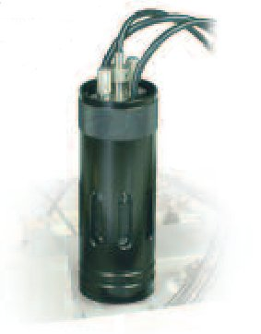
фото-іонізаційний (PID)
Іонізація аналізованих сполук відбувається за рахунок УФ-випромінення у спеціальній камері з двома електродами. При фотоіонізації молекули аналізованих сполук дисоціюються на іон і електрон. Іони, що утворилися, збираються електродами. Іонізуються тільки ті сполуки, потенціал яких нижчий енергії фотонів.
ФІД як і ПІД має високу чутливість до всіх органічних сполук. До ароматических сполук ФІД має в 10-50 раз більшу чутливість, ніж ПІД. На відміну від ПІД, ФІД може реєструвати H₂ S, PH₃ , NH₃ , AsH₃ та ін.

Slide 37
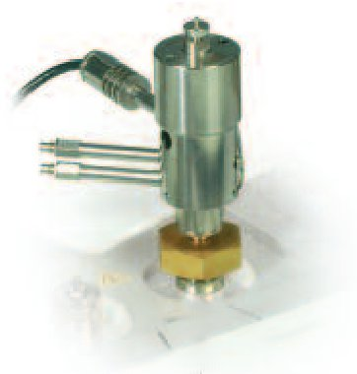
детектор гелієвого пульсуючого розряду
( PDHID)
Принцип дії заснований на використанні метастабільних (збуджених електронним випромінюванням) станів атомів гелію для іонізації досліджуваних газів.
Використовується для вимірювання концентрації будь-яких, крім неонових речовин, у газовій фазі засобами адсорбційної газової хроматографії.
Гелієвий іонізаційний детектор має більш високу чутливість, ніж детектор за теплопровідністю, так само універсальний як катарометр, але порівнюється за чутливістю з селективними детекторами для газової хроматографії.

Slide 38
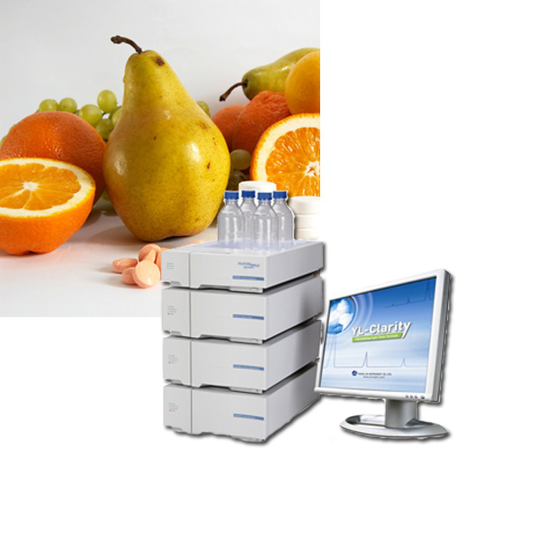
ВЕРХ, інколи рідинна хроматографія високого тиску, англ. high-performance liquid chromatography, HPLC) - один з ефективних хроматографічних методів аналізу і розділення складних сумішей
Високоефективна рідинна хроматографія

Slide 39
Рідина хроматографія - хроматографічний процес, у якому рухомою фазою є рідина
У рідинно-рідинній хроматографії рухомою і нерухомою фазами є рідини
У рідинно-адсорбційній хроматографії нерухомою фазою служить твердий адсорбент, а рухомою – рідина

Slide 40
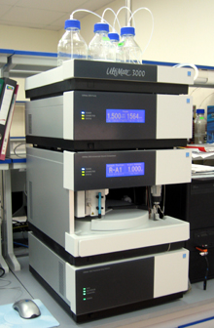
Принцип хроматографічного розділення також лежить в основі ряду технологічних процесів. Як спосіб аналізу, ВЕРХ входить до складу групи методів, яка, зважаючи на складність досліджуваних об'єктів, включає попереднє розділення початкової складної суміші на відносно прості.

Slide 41
Принцип рідинної хроматографії полягає в розділенні компонентів сумішей, засновуючись на відмінності в рівноважному розподілі їх між двома фазами, що не змішуються, одна з яких нерухома, інша рухома.
Суміші нерівно розподіляються між двома фазами завдяки своїх полярності, розміру або іншим властивостям. Відмінною особливістю ВЕРХ є використання високого тиску і дрібнозернистих сорбентів (зазвичай 3-5 мкм, часто до 1,8 мкм). Це дозволяє розділяти складні суміші речовин швидко і повно (середній час аналізу від 3 до 30 хвилин).

Slide 42
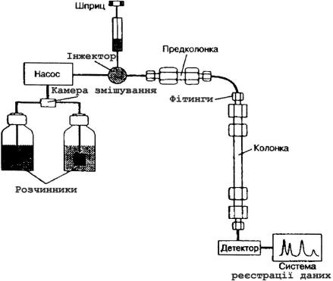
Принципова схема рідинного хроматографа

Slide 43
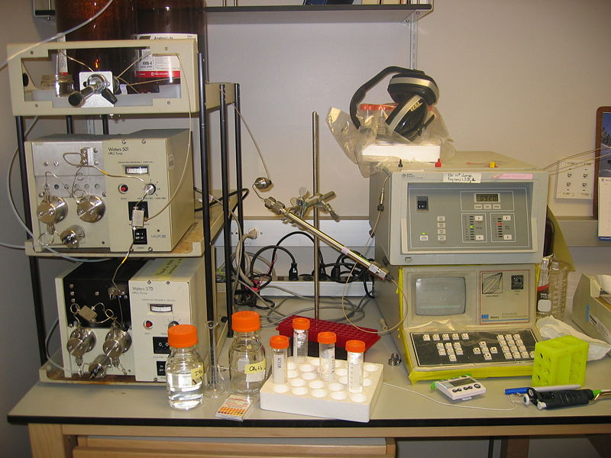
Препаративний хроматограф 80-х років
Добре видно два однакові насоси (зліва), колонку закріплену в простому хімічному штативі (в центрі), детектор (справа зверху) та програматор градієнту(справа знизу). Також видно передколонку (висить біля колонки). Всі елементи з'єднано товстостінними пластиковими трубками через пластикові адаптери (на різьбі). Такі пристрої виводять хроматограму на самописець (немає на фото). Фракції збирають у пробірки вручну, чи колектором фракцій. Зразок вноситься шприцом у скручену в спіраль металеву трубку об'ємом 0,5-2 мл (на фото ручний інжектор — малопомітна ручка з кільцем над насосами). Такий пристрій дозволяє очищати (розділяти) порядку 20 мг сполуки за один цикл внесення зразка (десь 20 хв)

Slide 44
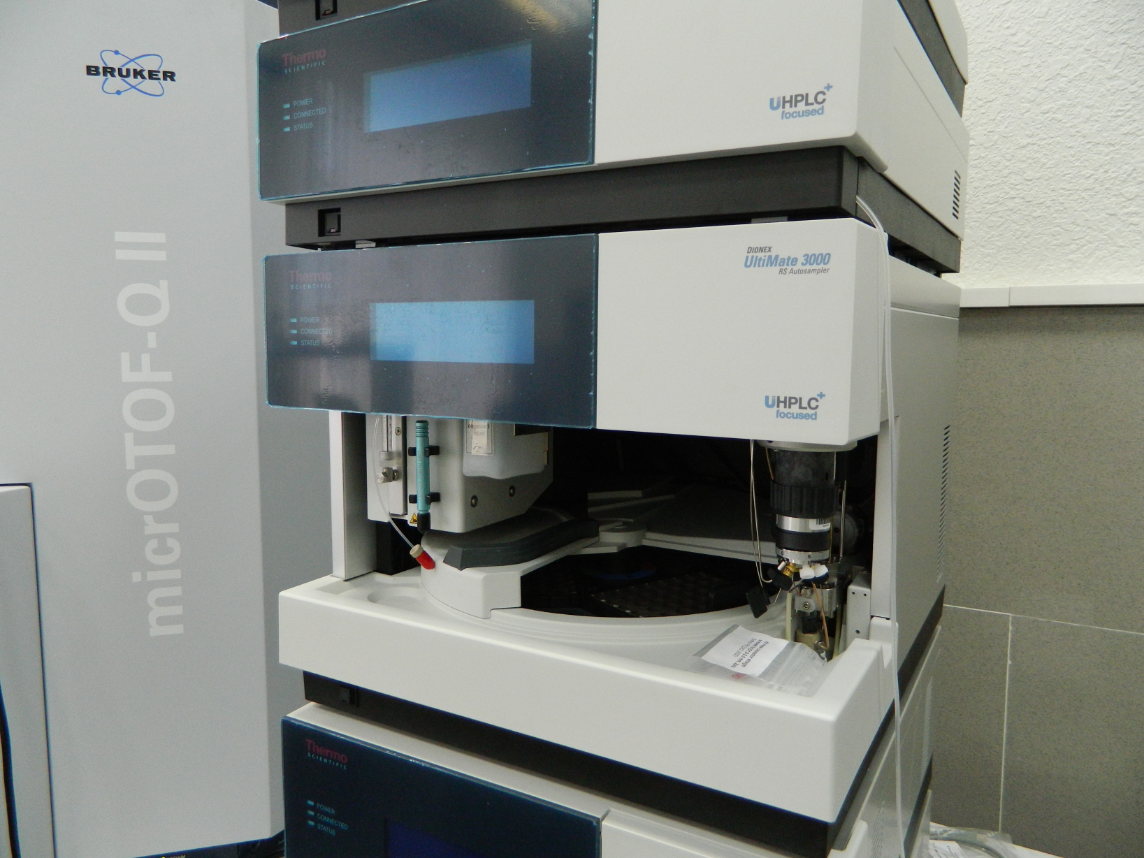
Високоефективний рідинний хроматограф «UltiMate 3000» виробництва Dionex

Slide 45
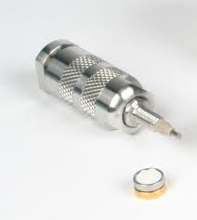
Передколонки:
Передколонки — короткі аналоги основної колонки, розміщуються перед нею і захищають від забивання зразками. Найбільше потрібні при препаративній хроматографії

Slide 46
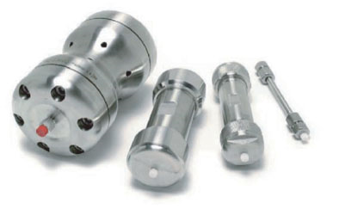
Колонки для ВЕРХ
Колонка для ВЕРХ це стальна трубка діаметром 5-25 мм наповнена нерухомою фазою (наприклад, модифікованим силікагелем), закрита з обох боків перехідниками, що дозволяють підключати її до вхідної та вихідної ліній. Колонки розраховують на тиск порядку 150 атм.

Slide 47
Показники якості і безпеки, які визначають рідинною хроматографією
Залишки пестицидів
Антибіотики
Вітаміни
Гормони
Ферменти
Меламін
Мікотоксини
Поліароматичні вуглеводні

Slide 48
Дякую за увагу

